Slide 1
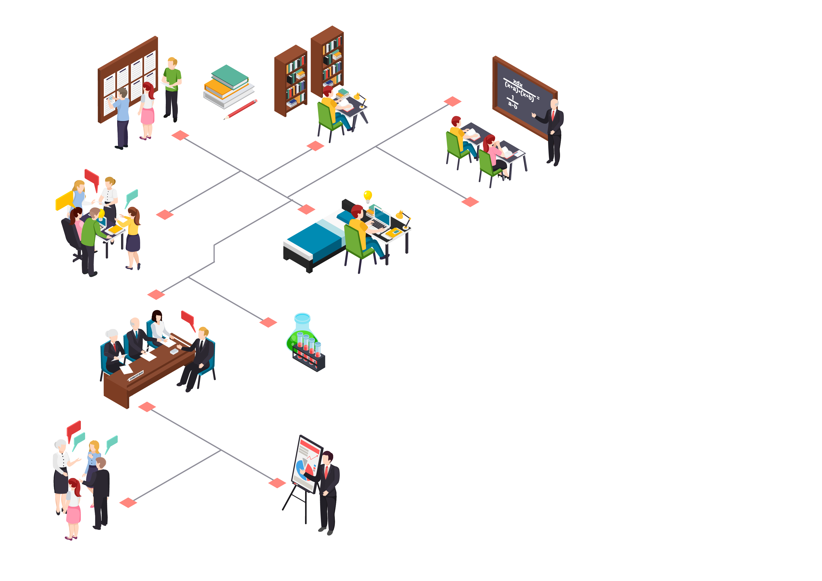


ПРОЕКТ «ЧИСТЫЙ КАМПУС-СПО»
Организация санитарно-эпидемиологических (профилактических), образовательных, цифровых, медицинских мероприятий , а также условий в общежитиях, обеспечивающих не распространение новой коронавирусной инфекции (COVID-19), в том числе путем постоянного мониторинга:
Калинюк Юрий Владимирович, начальник Департамента профессионального образования Томской области

Slide 2

ПРОЕКТ «ЧИСТЫЙ КАМПУС-СПО»
Рекомендации Министерства Просвещения от 07 мая 2020 года № ГД-365/05 «по организации образовательной деятельности в помещениях мастерских, лабораторий, учебно-производственных участков и на полигонах образовательных организаций, реализующих программы среднего профессионального образования, при проведении учебных занятий»
Письмо Федеральной службы по надзору в сфере защиты прав потребителей и благополучия человека от 08 мая 2020 года № 02/8900-2020-24 « Рекомендации по организации работы образовательных организаций в условиях сохранения рисков распространения COVID-19»
Департамент профессионального образования Томской области: Методические рекомендации по подготовке к новому 2020-2021 учебному году и организации образовательного процесса в профессиональных образовательных организациях, подведомственных Департаменту профессионального образования Томской области, в 2020-2021 учебном году в условиях постCOVIDного периода
НАПРАВЛЕНИЯ ПРОЕКТА:
1
2
3
4
5
6
Организация
образовательного
процесса в ОО
Организация противоэпидемического режима в ОО
Организация проживания обучающихся в интернате
Организации
питания
Управление
Мониторинг
(чек – лист)

Slide 3

ПРОЕКТ «ЧИСТЫЙ КАМПУС» - СПО
Сценарии и модели организации образовательного процесса в зависимости
от санитарно-эпидемиологической ситуации
МОДЕЛЬ №1 – до 500 обучающихся реализуется в 8 ПОО и 9 филиалах:
КТПРТ, КТАБ, КСПК, КАПТ, МТОТ, ПКТ, ТТВТС, ТТСТ, 9 филиалов
1
ОПТИМИСТИЧЕСКИЙ
2
ПЕССИМИСТИЧЕСКИЙ
Организация образовательного процесса осуществляется в очном формате с выполнением требований по нераспространению новой коронавирусной инфекции COVID-19.
Организация образовательного процесса продолжает осуществляться в дистанционном формате.
МОДЕЛЬ №2 - более 500 обучающихся реализуется в 15 ПОО:
АТпромИС, КИПТСУ, СПК, ТКГТ, ТАК, ТЛТ, ТБМК, ТГПК, ТомИнТех,
ТКСТ, ТМТТ, ТПГК, ТТИТ, ТЭПК, ТПТ

Slide 4


ПРОЕКТ «ЧИСТЫЙ КАМПУС» - СПО
1
ОРГАНИЗАЦИЯ ОБРАЗОВАТЕЛЬНОГО ПРОЦЕССА
МОДЕЛЬ №1
до 500 обучающихся
1
2
3
Группы очного и очно-заочного обучения занимаются в 1-2 смены.
Для лиц с инвалидностью и ОВЗ - малые группы по 10-12 человек.
20% теоретических занятий в дистанционном формате.
Лабораторные, практические занятия и учебная практика проводятся с делением на подгруппы 10-12 человек в очном формате.
Индивидуальное вождение проводится по отдельному графику с мастером-инструктором» с соблюдением санитарно-эпидемиологических норм.
Группы заочного обучения :
очная установочная сессия в течение 2-3 дней;
теоретическое обучение в дистанционном формате.

Slide 5
ПРОЕКТ «ЧИСТЫЙ КАМПУС» - СПО
ПРИМЕР ПО МОДЕЛИ №1 (ДО 500 ОБУЧАЮЩИХСЯ)
Молчановский техникум отраслевых технологий (МТОТ) |  |  |  |  |  |  | ОРГАНИЗАЦИЯ ОБРАЗОВАТЕЛЬНОГО ПРОЦЕССА
Всего обучающихся: | 181 чел. | Число учебных групп: | 9 | Общая вместимость учебного корпуса: |  | 320 чел. | Количество учебных смен: Вместимость с учетом социального дистанцирования: 1 смена / 2 смена |  | 2 131 / 50 чел.
Теоретические занятия (час): | 4 912 |  |  |  |  |  | Часы теоретических занятий, проводимых дистанционно Часы очных теоретических занятий Часы очных практических занятий в мастерских |  | 982 3 930 4 903
Практические занятия (час): | 4 903
Всего учебных часов:
9 815

Slide 6
1
ОРГАНИЗАЦИЯ ОБРАЗОВАТЕЛЬНОГО ПРОЦЕССА
ПРОЕКТ «ЧИСТЫЙ КАМПУС» - СПО
МОДЕЛЬ №2
Более 500 обучающихся
1
2
3
Вводится категорирование контингента ПОО:
группы первого курса
не выпускные группы
выпускные группы
Группы очного обучения занимаются в 2-3 смены
Для лиц с ОВЗ и инвалидностью - - индивидуальный подход (выделение учебных мест)
Группы первого курса:
- на базе 9 кл. очное обучение в течение 1-2 месяцев от начала учебного года
на базе 11 кл. очное обучение до 1 месяца от начала учебного года
теоретическое обучение с применением дистанционных технологий в объеме – до 50%
Не выпускные группы:
- теоретическое обучение проводится с применением дистанционных технологий в объеме – не более 50%.
Выпускные группы:
очное обучение до 1 месяца от начала учебного года
переход на обучение с применением дистанционных технологий в объеме – до 50%
Лабораторные, практические занятия и учебная практика проводятся очно с делением на подгруппы 10-12 человек с использованием образовательной технологии “Перевернутый класс”
Производственная и преддипломная практики проводятся по договорам с работодателями, в случае отказа работодателя от практики – предусматривается их проведение в учебных мастерских

Slide 7
ПРОЕКТ «ЧИСТЫЙ КАМПУС» - СПО
ПРИМЕР ПО МОДЕЛИ №2 (БОЛЕЕ 500 ОБУЧАЮЩИХСЯ)
Томский аграрный колледж |  |  |  |  |  |  |  |  |  |  |  |  | ОРГАНИЗАЦИЯ ОБРАЗОВАТЕЛЬНОГО ПРОЦЕССА
Всего обучающихся | 1114 чел. |  | Группы 1 курса: | 375 чел. | Невыпускные группы: |  | 407 чел. | Выпускные группы: | 407 чел. |  | 332 чел. |  | Количество учебных смен: Вместимость (чел) при соц. дистанцировании: 1 смена / 2 смена | 2 617/ 497
Группы 1 курса (всего 19 065 час)
Часов теоретических |  | 12 174 |  | Часов практических |  |  |  |  |  | 6 891 |  |  | Часов теоретических занятий в дистанционном формате до 50% | 6 087
Невыпускные гр (всего 33 059 час)
Часов теоретических |  | 15 912 |  | Часов практических |  |  |  |  |  | 17 147 |  |  | Часов теоретических занятий в дистанционном формате 50% | 7 956
Выпускные гр (всего 16 185 часов)
Часов теоретических |  | 6 187 |  | Часов практических |  |  |  |  |  | 9 998 |  |  | Часов теоретических занятий в дистанционном формате до 50% | 3 093

Slide 8
ПРОЕКТ «ЧИСТЫЙ КАМПУС» - СПО
ЦИФРОВАЯ ТРАНСФОРМАЦИЯ ОБРАЗОВАТЕЛЬНОГО ПРОЦЕССА
Развитие цифровой среды ПОО: пересмотр содержания образования, создание гибкой системы управления организацией и персонализированным образовательным процессом (РЦРПК СПО).
Повышение цифровой грамотности преподавателей (ЦОПП).
Создание условий и технической возможности преподавателям создавать интерактивные образовательные средства и сам контент (несколько виртуальных и реальных помещений с техническими средствами создания медиаконтента) - ЦОПП студия записи.
Переход к концепции использования персональных устройств студентами и преподавателями (обеспечение индивидуальных рабочих мест – 745 чел).
Платформы: Moodle, ZOOM, Дневник.ру
ЦИФРОВАЯ БЕЗОПАСНОСТЬ
Создание ресурсов для хранения и предоставления контента для студентов и преподавателей на современных медиаплатформах и в современных форматах.
Персонификация доступа к информационным ресурсам.
Безопасность данных, защита от несанкционированного доступа.
Пересмотр и модифицирование существующей сети обмена данными.

Slide 9
2
ОРГАНИЗАЦИЯ САНИТАРНО-ЭПИДЕМИОЛОГИЧЕСКОГО РЕЖИМА
ПРОЕКТ «ЧИСТЫЙ КАМПУС» - СПО
1
2
3
4
Организация входного контроля обучающихся и сотрудников - создание «красных зон»
(замер температуры, обеззараживание рук и соблюдения масочного режима)
Соблюдение социальной дистанции – нанесение разметки в местах общего пользования (санитарно-гигиенические помещения; столовые; входные зоны зданий и общежитий; библиотеки) с интервалом 1,5 м
Закрепление за группой помещения для исключения контакта с другими группами
Введение «разряженного» расписания занятий и разное время проведения перемен
5
6
7
Обеспечение работы запасных выходов из корпусов и общежитий
Соблюдение режима проветривания и дезинфекции
Соблюдение норм проживания в общежитиях, правил поведения в общественных местах, зонах отдыха

Slide 10
3
ОРГАНИЗАЦИЯ ПРОЖИВАНИЯ В ОБЩЕЖИТИЯХ
ПРОЕКТ «ЧИСТЫЙ КАМПУС» - СПО
1
ЗАСЕЛЕНИЕ СТУДЕНТОВ И ДАЛЬНЕЙШЕЕ ПРОЖИВАНИЕ (ОБЩИЕ ТРЕБОВАНИЯ)
регистрационно-пропускной режим;
на входе, на этажах проживания обработка рук кожными антисептиками, в том числе дозаторы;
ежедневный «утренний фильтр» для работников общежития;
ежедневная двухразовая уборка помещений общего пользования;
запрещение посещения родственниками и другими посторонними лицами;
ежедневная двухразовая термометрия, соблюдение масочного режима, дезинфекции рук.
2
ЗАСЕЛЕНИЕ В ОБЩЕЖИТИЯ ЖИТЕЛЕЙ ДРУГИХ СУБЪЕКТОВ РФ И СТРАН СНГ
3
ОРГАНИЗАЦИЯ 2-НЕДЕЛЬНОЙ ИЗОЛЯЦИИ ДЛЯ ЖИТЕЛЕЙ ДРУГИХ СУБЪЕКТОВ РФ И СТРАН СНГ
1 курс – после 25.08.2020 (с организацией 2-х недельной изоляции);
2-4 курсы – с 17.08.2020 (в связи с необходимостью организации для них 2-х недельной изоляции).
обустройство «Чистого кампуса» с отдельным входом, отдельными санитарно-гигиеническими помещениями (выделение отдельного крыла, этажа, комнат);
организация питания;
предоставление технической возможности дистанционного обучения.

Slide 11
4
ОРГАНИЗАЦИЯ ПИТАНИЯ
ПРОЕКТ «ЧИСТЫЙ КАМПУС» - СПО
1
4
График посещения столовой группами в сопровождении преподавателя
Обеспечение контроля обработки с использованием моющих и дезинфицирующих средств:
обеденных столов до и после каждого приема пищи
столовой и чайной посуды
столовых приборов
2
Усиление контроля за обработкой рук мылом и/или кожным антисептиком
3
5
Обеспечение контроля использования персоналом пищеблоков СИЗ (маски, перчатки)
Организация питания с использованием одноразовой посуды в случае отсутствия моющих и дезинфицирующих средств

Slide 12
ОРГАНИЗАЦИЯ ВОСПИТАТЕЛЬНОГО ПРОЦЕССА
ПРОЕКТ «ЧИСТЫЙ КАМПУС» - СПО
РЕГИОНАЛЬНЫЕ МЕРЫ (ОГБУДПО «РЦРПК»)
ЛОКАЛЬНЫЕ МЕРЫ (НА БАЗЕ ПОО)
Выявление лучших проектов ПОО (конкурс, экспертиза, тиражирование и т.д.)
Внедрение эффективных форм реализации социально-профилактической деятельности воспитательных отделов ПОО.
Участие в конкурсе воспитательных и образовательных проектов (региональный и федеральный уровни)
Реализация лучших проектов
ФЛАГМАНСКИЕ ПРОГРАММЫ
ВОЛОНТЕРСКАЯ ЛИГА | «Социальное добровольчество» | Реализация «мини проектов» по оказанию адресной помощи населению
 | «Медиа – добровольчество» | Обучение координаторов волонтерских организаций ПОО по оказанию медиа-сопровождения для студентов (цифровая грамотность и т.д)
СПЕЦИАЛИСТЫ БУДУЩЕГО | «Школа предпринимательских навыков 2020» | Онлайн-уроки для бизнес команд и организация консультаций с бизнес тренером по проектам Оценка экспертами в сфере бизнеса проектов (расширение географии привлечения экспертов) Очные встречи для реализации бизнес проектов («Мой бизнес»)
ТВОРЧЕСТВО | «Творческие коллективы» | Выявление творческих способностей у студентов, отбор для региональных мероприятий Занятие малыми творческими группами (вовлечение наибольшего количества педагогов и студентов)
 | «Студенческая весна СПО» в осеннем семестре
СТУДЕНЧЕСКОЕ САМОУПРАВЛЕНИЕ | «Диалог с директором» «Отчетно-выборные конференции» «Институт наставников» | Вовлечение большего числа студентов в ученическое самоуправление Внедрение института наставничества «студент-студент» во всех ПОО региона
ПАТРИОТИЧЕСКИЙ ЦЕНТР | Движение «Юнармия» «Спорт СПО» «Музей дома» «Военно-спортивная подготовка» | Внедрение единых форматов работы военно-патриотических клубов Популяризация деятельности клубов (вовлечение большего числа студентов) Популяризация спорта и здорового образа жизни в студенческой среде Видео-экскурсии по музеем ПОО Занятие малыми группами по военно-спортивной подготовке
МЕХАНИЗМЫ
Освещение в СМИ лучших региональных практик и их тиражирование Внедрение онлайн форматов в организацию воспитательного процесса
Создание онлайн навигатора дистанционной воспитательной работы | Организация «Горячей линия социальной и психологической помощи»

Slide 13
СТУДЕНТЫ
5
УПРАВЛЕНИЕ
ПРОЕКТ «ЧИСТЫЙ КАМПУС» - СПО
АДМИНИСТРАЦИЯ
Изменение в организации работы управленческой команды ПОО (разделение функционала, удаленный документооборот и т.п.).
Создание регламентов и Интернет-ресурсов (инструктаж, тренинг, предупредительные плакаты и т.п.) для выбора обязательных действий при проведении мероприятий (занятие, учебная практика, заседание педагогического совета и т.п.).
Мероприятия по повышению ответственности сотрудников и студентов по соблюдению санитарно- эпидемиологических норм и правил личной гигиены.
Создание базы технологических решений для реализации образовательного процесса (рабочие места, цифровые платформы, облачные технологии и т.д.).
НАЗНАЧЕНИЕ ОТВЕТСТВЕННЫХ:
за организацию и внутренний контроль соблюдения санитарно-эпидемиологического режима в организации;
за организацию внешнего контроля за соблюдением санитарно-эпидемиологического режима.
ПРЕПОДАВАТЕЛИ
Система поощрения и мотивации педагогов, активно включающихся в проектирование и использование цифровых ресурсов, стимулирование роста методической квалификации преподавателей.
Развитие у студентов навыков самоорганизации (элективные курсы, проектная деятельность, работа на цифровых платформах).
Урегулирование запроса на снижение оплаты обучения при реализации образования в дистанционном формате.
Повышение квалификации и переподготовка для внедрения новых форматов и технологий (особое значение практическим навыкам).
Учет возросшей нагрузки на преподавателей.

Slide 14
ЧЕК – ЛИСТ
ПРОЕКТ «ЧИСТЫЙ КАМПУС» - СПО
1
3
ВХОДНАЯ ГРУППА
СТОЛОВАЯ / БУФЕТ
Проведение термометрии (студенты, работники)
Наличие журналов по термометрии
Наличие дез.средств для обработки рук
Наличие разметки для социальной дистанции 1,5 м
Наличие запасного выхода
Наличие графика питания
Наличие дез.средств для обработки рук
Наличие разметки для социальной дистанции 1,5 м
Наличие СИЗ для персонала столовой
Наличие графика обработки помещения (журнал)
Наличие средств для обработки помещений и мытья посуды и их запас
Наличие одноразовой посуды при отсутствии возможности ее обработки
2
ОБРАЗОВАТЕЛЬНЫЙ ПРОЦЕСС
Наличие расписания для проведения занятий
Наличие рециркуляторов
Наличие СИЗ (маски, дез.средства для обработки рук)
Закрепление аудиторий за группами
Наличие разметки для социальной дистанции 1,5 м в местах общего пользования
Наличие одной из платформ для ведения образовательного процесса Moodle, Дневник.ру
Наличие рабочего места преподавателя для ведения образовательного процесса в дистанционном формате
Наличие рабочего места студента для обеспечения индивидуального подхода обучения в дистанционном формате
Наличие графика обработки помещений (журнал)
4
ОБЩЕЖИТИЕ
Проведение термометрии студентов 2 раза в день (журнал)
Проведение термометрии персонала (журнал)
Организация пропускного режима (журнал)
Наличие дез.средств для обработки рук на входе и этажах
Наличие графика обработки мест общего пользования (журнал)
Контроль за санитарным состоянием комнат (журнал)
Наличие средств для обработки мест общего пользования и их запас
Наличие изоляторов студентов

Slide 15
ПРОЕКТ «ЧИСТЫЙ КАМПУС-СПО»

